Slide 1
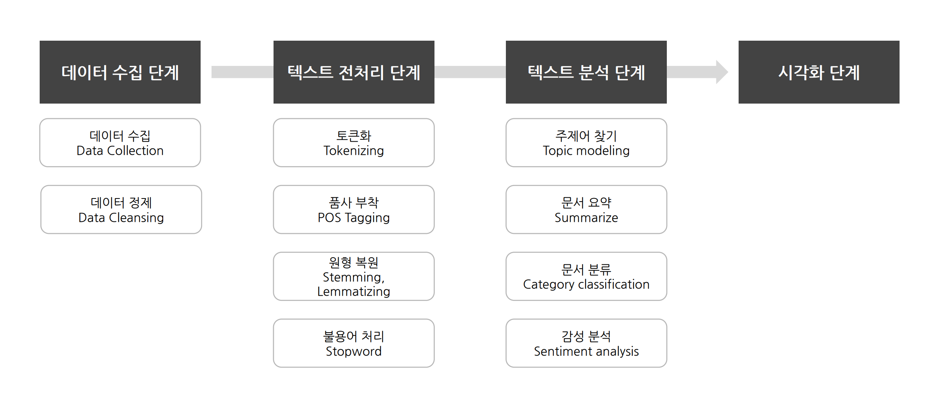

Slide 2
Data Collection
API 를 제공해주는 경우
Data Collection 을 위해 API 를 제공해주는 경우 해당 API 를 사용하여 손쉽게 Data 를 Crawling 할 수 있다.
Ex > Twitter 같은 경우 API 를 제공해줘서 Document 에 Sample Code 까지 제공해줌
2. API 를 제공해주지 않거나, Manual 하게 수집해야 하는 경우
BeautifulSoup, Selenium, Scrapy 등등 목적에 맞는 Code 작성

Slide 3
Data Cleaning(Cleansing)
실제로 데이터 수집을 진행하면 맞춤법, 띄어쓰기가 모두 맞고 정확하게 데이터가 수집되는 경우는 드물다. 대부분 공부할 때 보게되는 책이나 샘플코드 자료는 수월한 진행을 위해 깨끗한 자료를 제공 하는편
Data Collection – Data Cleaning – Pre-Processing 과정이 전체과정에서 70% 의 시간을 소모하게 된다.

Slide 4
Tokenization
Sentence Tokenize – Word Tokenize
I Love you. But You don't love me.
I Love you. / But You don't love me.
[ [I, Love, You], [But, You, do, n't, love, me]]

Slide 5
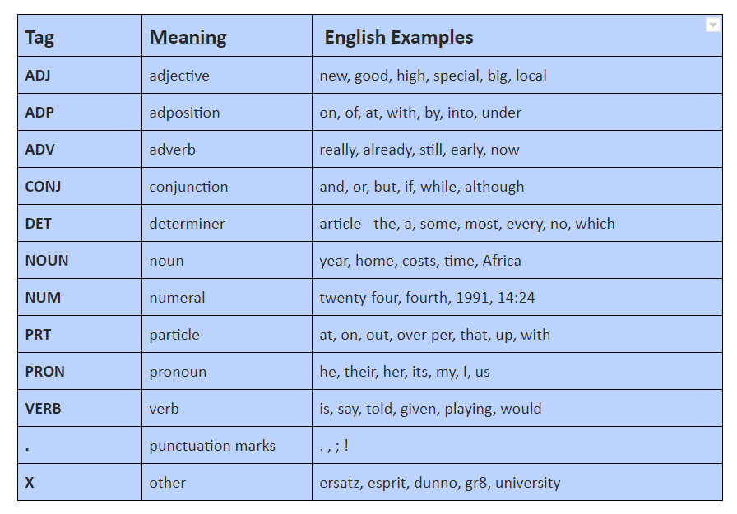
POS Tagging

